Slide 1
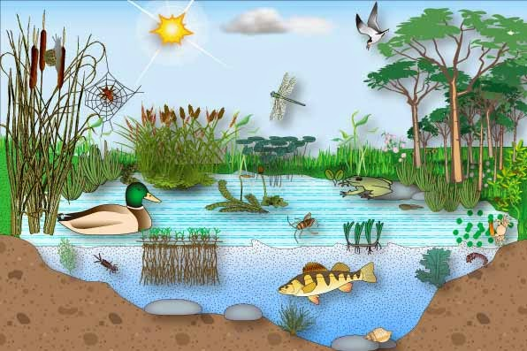
Com funcionen els ecosistemes?

Slide 2
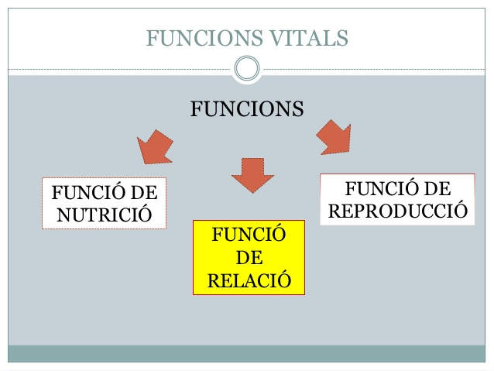
L’element necessari per a que els éssers vius puguin realitzar les funcions vitals és:
SOL
L’energia és la capacitat d'un cos per produir canvis sobre ell mateix o sobre un altre cos.

Slide 3
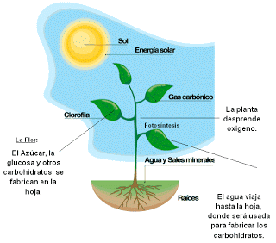
Plantes
La energia lluminosa del Sol és captada per les plantes que la utilitzen per fer la fotosíntesi.
REACCIÓ:
Diòxid de carboni + aigua → Glucosa + oxigen

Slide 4
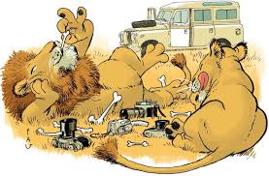
Animals
No poden aprofitar la llum del Sol com energia.
Per obtenir energia, mengen altres éssers vius.
Animals = Organismes heteròtrofs

Slide 5
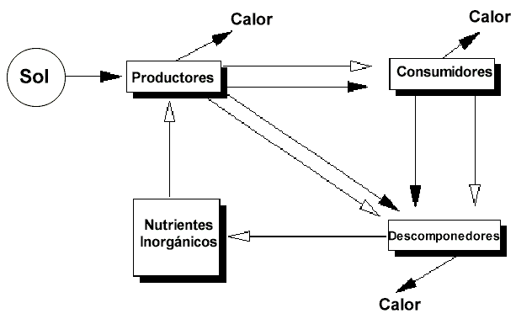
Segons l’obtenció d’energia i aliment dels éssers vius d’un ecosistema, podem dividir-los en 3 nivells tròfics:
Productors: fabriquen matèria orgànica a partir de la inorgànica.
Descomponedors: s’alimenten de restes de matèria orgànica d’altres éssers vius.
Consumidors: aconsegueixen matèria
orgànica a partir d’altres éssers vius.
Primaris Secundaris Terciaris

